Slide 1
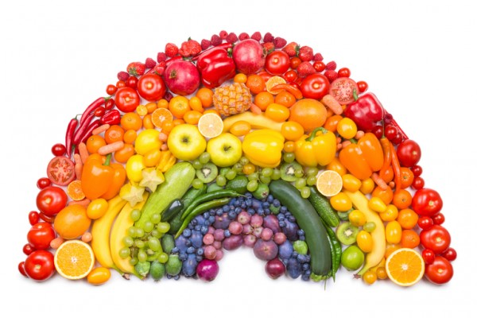
嘉義市崇文國民小學105學年度
卓越教學計劃
崇文紮根 國際啟航-國際危機

Slide 2
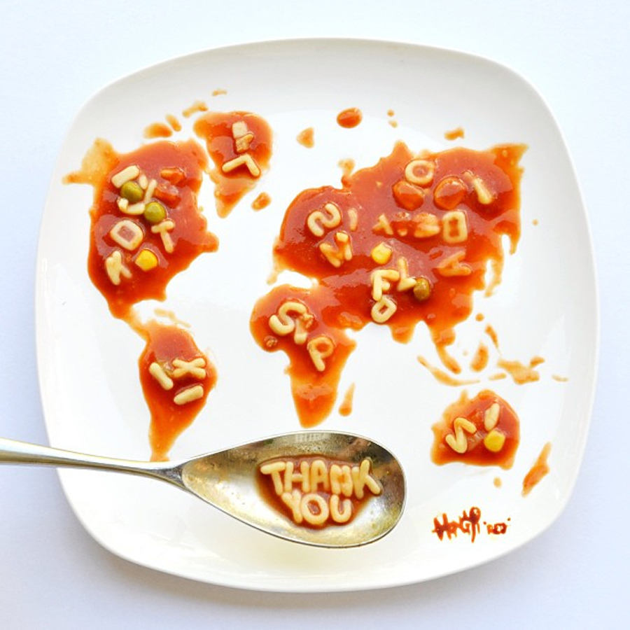


食在可「證」- 食物身分證

Slide 3
為什麼要做食物履歷表？（why）
近年來陸續發生三聚氰胺、塑化劑、瘦肉精到正在發生的毒澱粉等食品安全事件，對民眾及食品業者造成相當大的影響。
建立食品安全履歷追溯系統，從原物料的來源、生產、儲存及運送過程的每一個環節進行把關及記錄，讓消費者都能追溯到原料的源頭，從制度上築牢食品安全的底線。

Slide 4
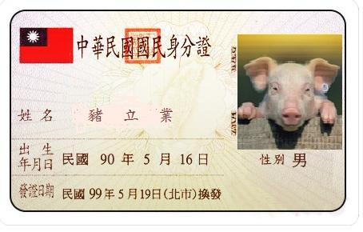
食物履歷表是什麼？（what）
簡單來說，食物履歷表就是食物的「身分證」。
將與食品有關的資訊，從原料、資材、土壤、養殖或種植、收穫後處理、加工、製造、流通、運輸、銷售前的每一階段，通通記錄下來。

Slide 5
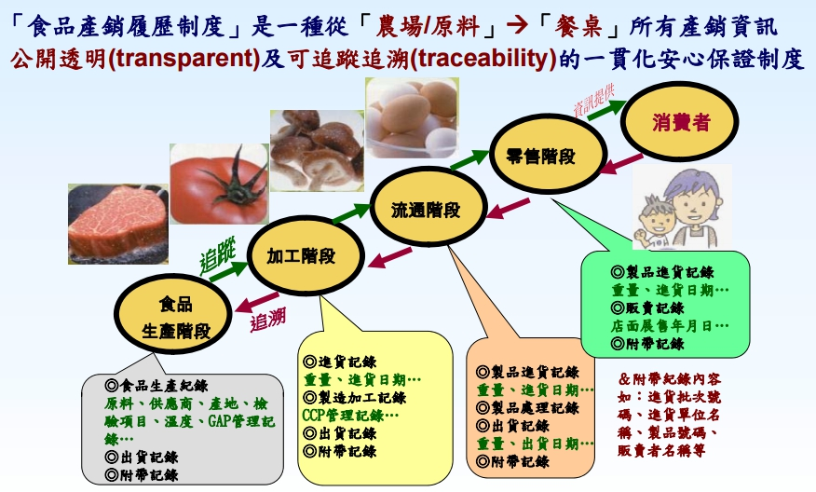
食物履歷表是什麼？（what）

Slide 6
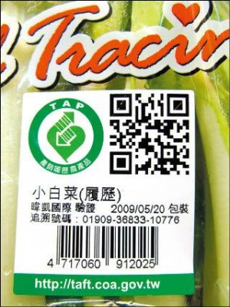
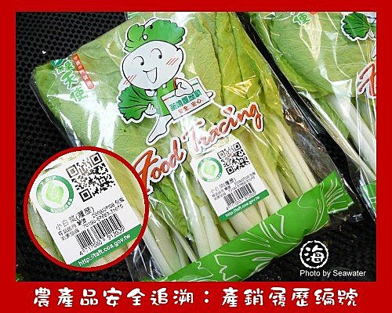
怎麼查詢食物履歷表？（how）
找到食物上的包裝標示，
就能利用手機上網查詢資訊。

Slide 7

產銷履歷農產品標章（簡稱TAP標章）
外圈有產銷履歷農產品及TAP字樣，其中TAP是Traceable Agriculture Product的縮寫。
中心綠色符號同時呈現---綠葉的意象，代表TAP農產品是大自然的恩賜。
雙向箭頭，代表TAP農產品可追溯產品來源，也能從源頭追蹤去向。
G字形，代表TAP農產品是Good Product，農產界的模範生。
心形，代表農民的用心，以及TAP農產品讓您安心、信心、放心的特質。
豎起的大拇指，代表TAP農產品的口碑形象，以及追求一等一的信念。

Slide 8
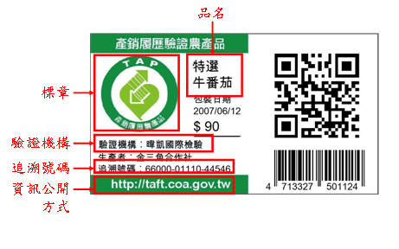
TAP標章
產銷履歷農產品除了要使用標章外，還要在產品上揭示品名、追溯碼、資訊公開方式及驗證機構名稱等資訊。

Slide 9
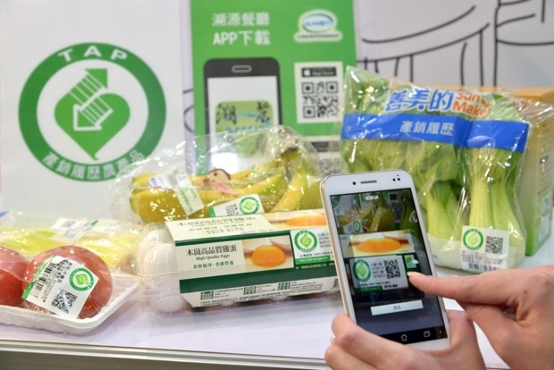
食物履歷表與生活
公共電視
我們的島─我有身分證
你家的食物從哪來？
請觀察並記錄家中食材
的來源，準備下節課報
告。

Slide 10

食在有「里」

Slide 11
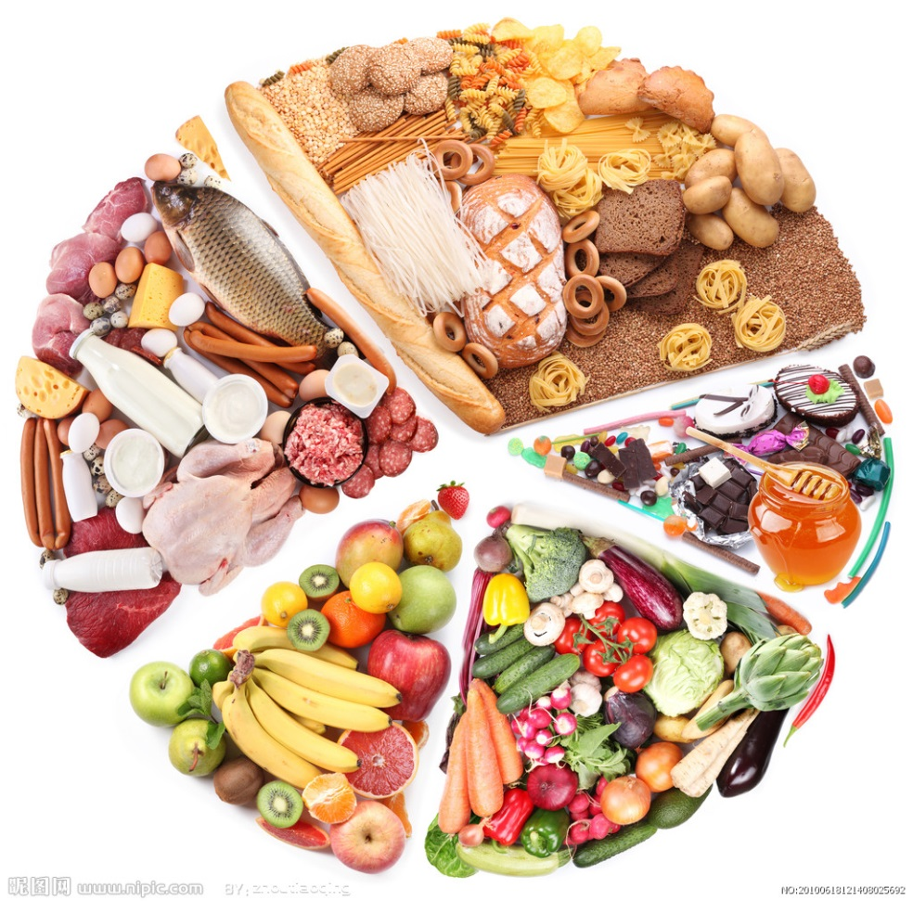
食物的故鄉
家中食材來源與產地是哪裡？
請猜一猜食物從生產地到你手上，距離是多遠？需要花多少錢？

Slide 12

食物里程
食物里程（food miles）就是「食物從生產出來，直到運送至消費者手中或者口中的運送距離。
譬如，同樣是麵粉，如果是在台灣生產，其食物里程就會比從美國或澳洲進口的的麵粉要少很多。
能源村-食物里程

Slide 13
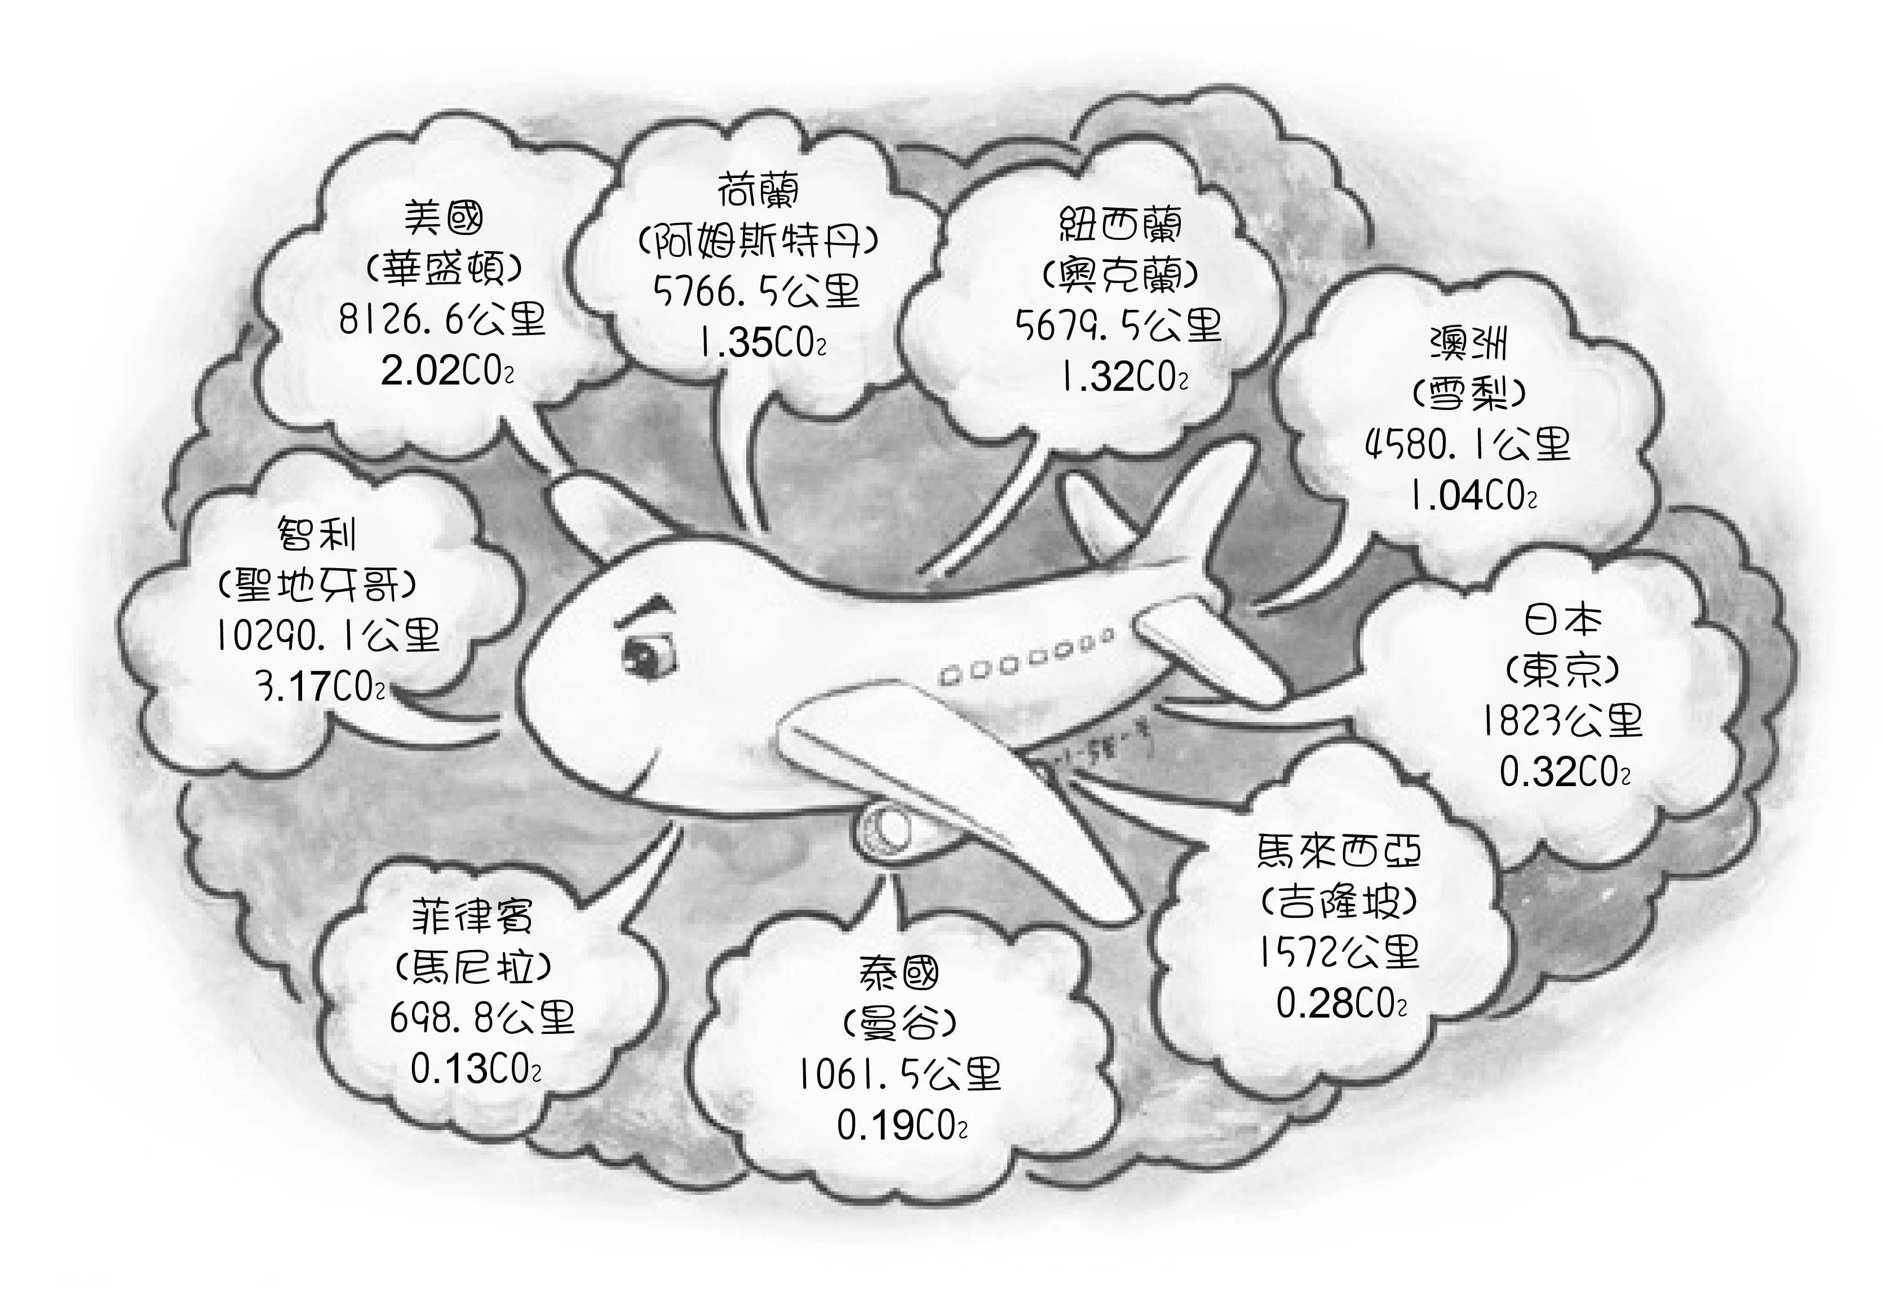
食物里程

Slide 14
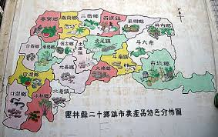
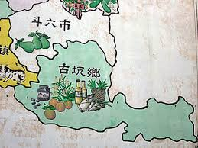
降低食物里程-飲食在地化
在地食材冰淇淋
「裸食」正夯，自己採買自己煮

Slide 15
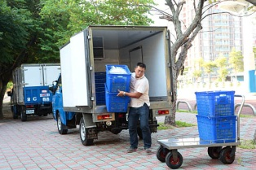
計算運輸成本
請選擇食材
例如:蘋果
利用表格查出生產的縣市
蘋果產地是新竹、台中、
南投
參考資料一：四季農漁產品

Slide 16
計算運輸成本
計算從產地透過鐵路運輸到嘉義，需要多少費用？
參考資料二：台鐵票價圖
哪個縣市出產的蘋果，是最聰明的選擇？
學習單

